Slide 1
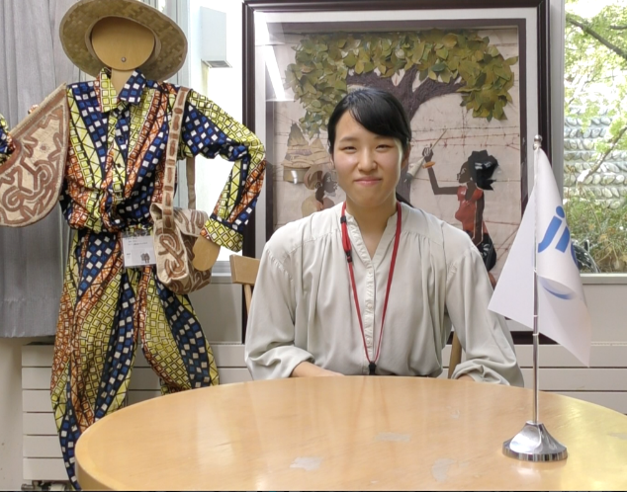

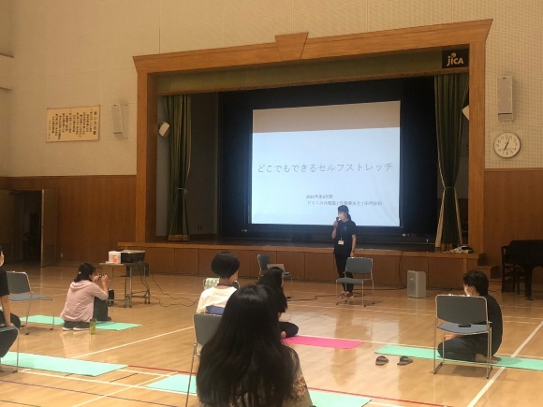
「どんな場所でも人の助けになる」
◆JICA海外協力隊訓練生インタビュー◆
今日のお相手
タシロ サアヤ
お名前：田代 紗彩さん
派遣国：ドミニカ共和国
職 種：作業療法士
隊 次：2021年度3次隊
国旗
（1,98×2,96）
－JICA海外協力隊に参加した経緯を教えてください。
〇幼い頃、姉や兄からのおさがりが多く、新しいものを欲しいと思っていたとき、靴も服も着られていない人たちがいることを知って、何か役に立ちたいと漠然と思いました。社会人になり、友人が青年海外協力隊を目指していたことから、協力隊に興味を持ちました。3年間現場で働き、挑戦したいという気持ちが残っていれば応募しようと考えました。
3年半経った時に、協力隊として自分の知識や技術を途上国の人々に生かしたいと思い、応募しました。
－駒ヶ根訓練所での訓練生活はどうですか。
〇訓練は本当に1日1日が充実していて、濃く楽しい時間を過ごしています。「伝える力」を養いたい気持ちと、任国で講座を行う練習として「どこでもできるセルフストレッチ」を自主講座で行いました。多くの方に参加してもらい、終了後にフィードバックをもらえたことで、とても勉強になりました。任地で満足ができる活動が行えるよう改善していきたいと思います。
－応募時に不安だったことは何ですか。
〇日本ほど物資が充実しておらず、貧しいはずなのに、家族と過ごせるだけで幸せというイメージが海外にあり、現地の価値観や考え方に触れてみたいと思っていました。しかし、水や電気が安定しないなど海外で活動することに不安を感じていました。そこで、協力隊OBでもある大学の先生に相談したところ「今不安に思っていることは現地で起こり得るかどうか分からない。現地に行ってみたら不安に思っていたことが一番楽しいと思うかもしれない」とお話しいただき、前向きに捉える事ができました。
－任国での活動、帰国後のキャリアプランを教えてください。
〇ドミニカ共和国に移住された日本人の介護予防や住環境を整える活動、また健康講座などを実施する予定です。作業療法は、運動や生活面にアプローチするとともに、その方の活動や作業、また生きがいを大切にしています。現地に行ったら、日系の方々の移住当時の話をお伺いするとともに、その方が「大切にしてきたこと・していること」を私も大切にしながら活動していきたいと思います。
帰国後は、日本にいるスペイン語圏の方々に対して、医療通訳や心のケアなど、安心できる環境づくりに携われたらと思っています。また人としても作業療法士としても人の助けになれるよう、災害ボランティアなどで活動できたらと思っています。
－コロナ禍での派遣延期、不安だったことは何ですか。
〇訓練延期が決定したときは、協力隊になることしか考えておらず、仕事も辞めており、どうしようかと不安な日々を過ごしていました。そんな中、「コーチング」に出会い、協力隊として海外での活動がすぐにできない状況の中でも、今自分ができることや行うべきことを明確にでき、自分の心の軸も見つけることができました。
－田代さんの心の軸はどのようなものですか。
〇「場所がどこであろうとも、目の前にいる方のために自分のできることをする」です。日本にいても海外にいてもやるべきことは変わらないと気付きました。「どんな場所でも人の助けになれる」、「どんな場所でも作業療法ができる」ことが私の目標です。

